Slide 1

ESF II projekt Západočeské univerzity v Plzni
reg. č. CZ.02.2.69/0.0/0.0/18_056/0013239
KEV/KPES - Konstrukční prvky elektrických strojů
Vinutí; druhy, drážky, materiály, izolace, vliv teploty, silové působení, samonosné vinutí

Slide 2
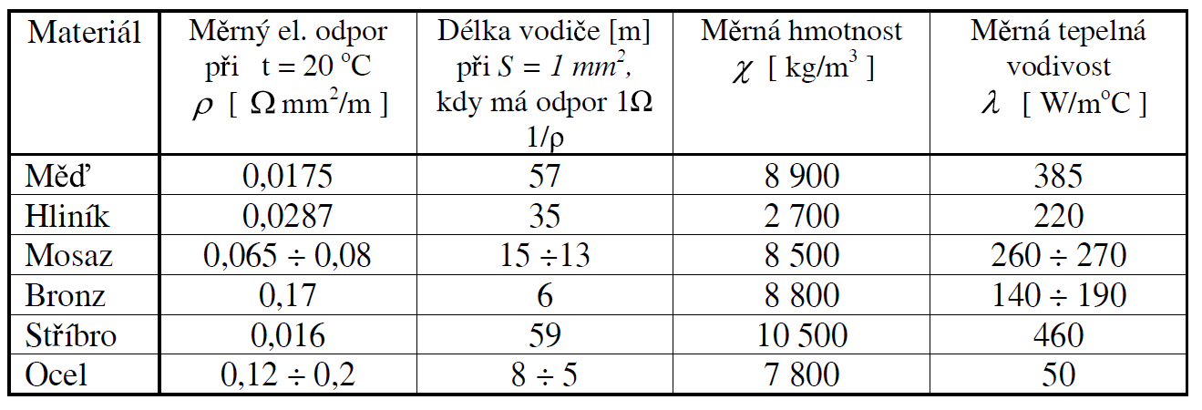
Vinutí
Elektrickým obvodem elektrického stroje se rozumí ta jeho část, kterou protéká žádoucí elektrický proud.
  Tato část se nazývá vinutí.
  Pro vinutí se používají materiály s dobrou elektrickou vodivostí a některými dalšími vlastnostmi, jako je odpovídající mechanická pevnost, tvárnost, možnost snadného spojování a další.
V následující tabulce jsou uvedeny nejpoužívanější materiály a jejich základní fyzikální parametry.

Slide 3
Vinutí - materiály
Nejpoužívanějším materiálem pro elektrické obvody - měď
  Má velmi dobrou elektrickou i tepelnou vodivost, je pevná a tvárná, dobře se spojuje. Menší průřezy vodiče se vyrábí jako dráty s kruhovým průřezem, větší pak s průřezem nejčastěji obdélníkovým nebo různě tvarované. Nepoužívá se průřezu čtvercového. Rozměry kruhových i obdélníkových vodičů jsou normalizovány a současně jsou uváděny i izolační přírůstky podle druhu izolace.
Hliník se používá nejčastěji pro odlité klece nakrátko asynchronních strojů.
Mosaz nebo bronz pro odporové rozběhové vinutí dvojité klece asynchronních stroj nebo jako drážkové klíny rotor turboalternátorů, kde současně s nemagnetickou ocelovou bandáží tvoří vinutí tlumiče.

Slide 4
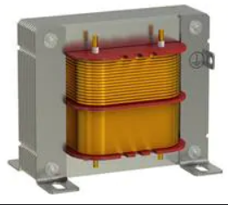
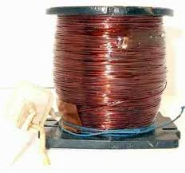
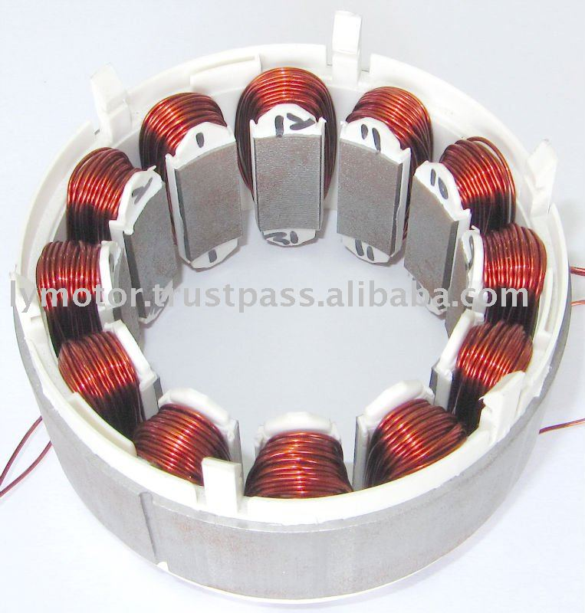
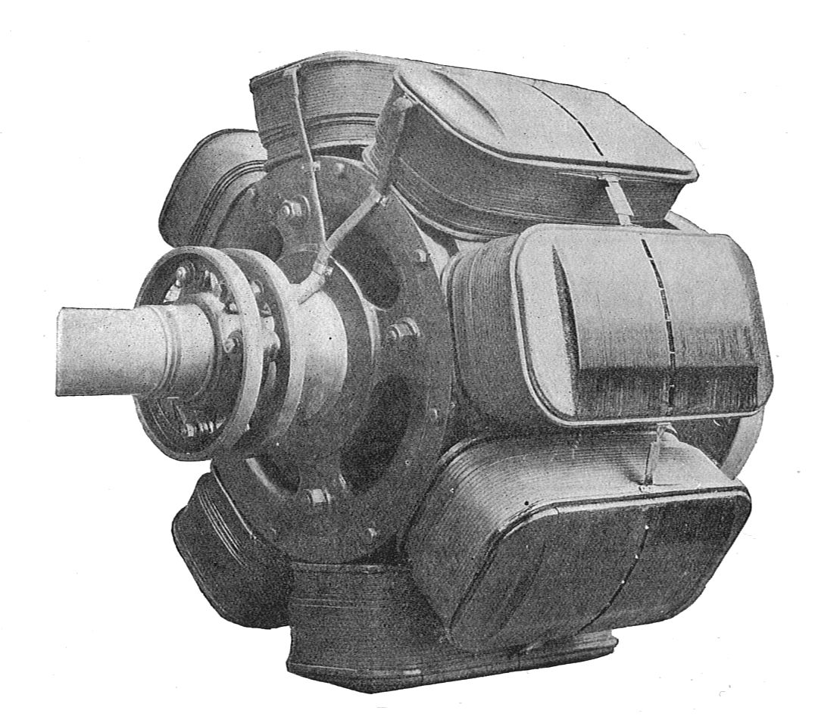
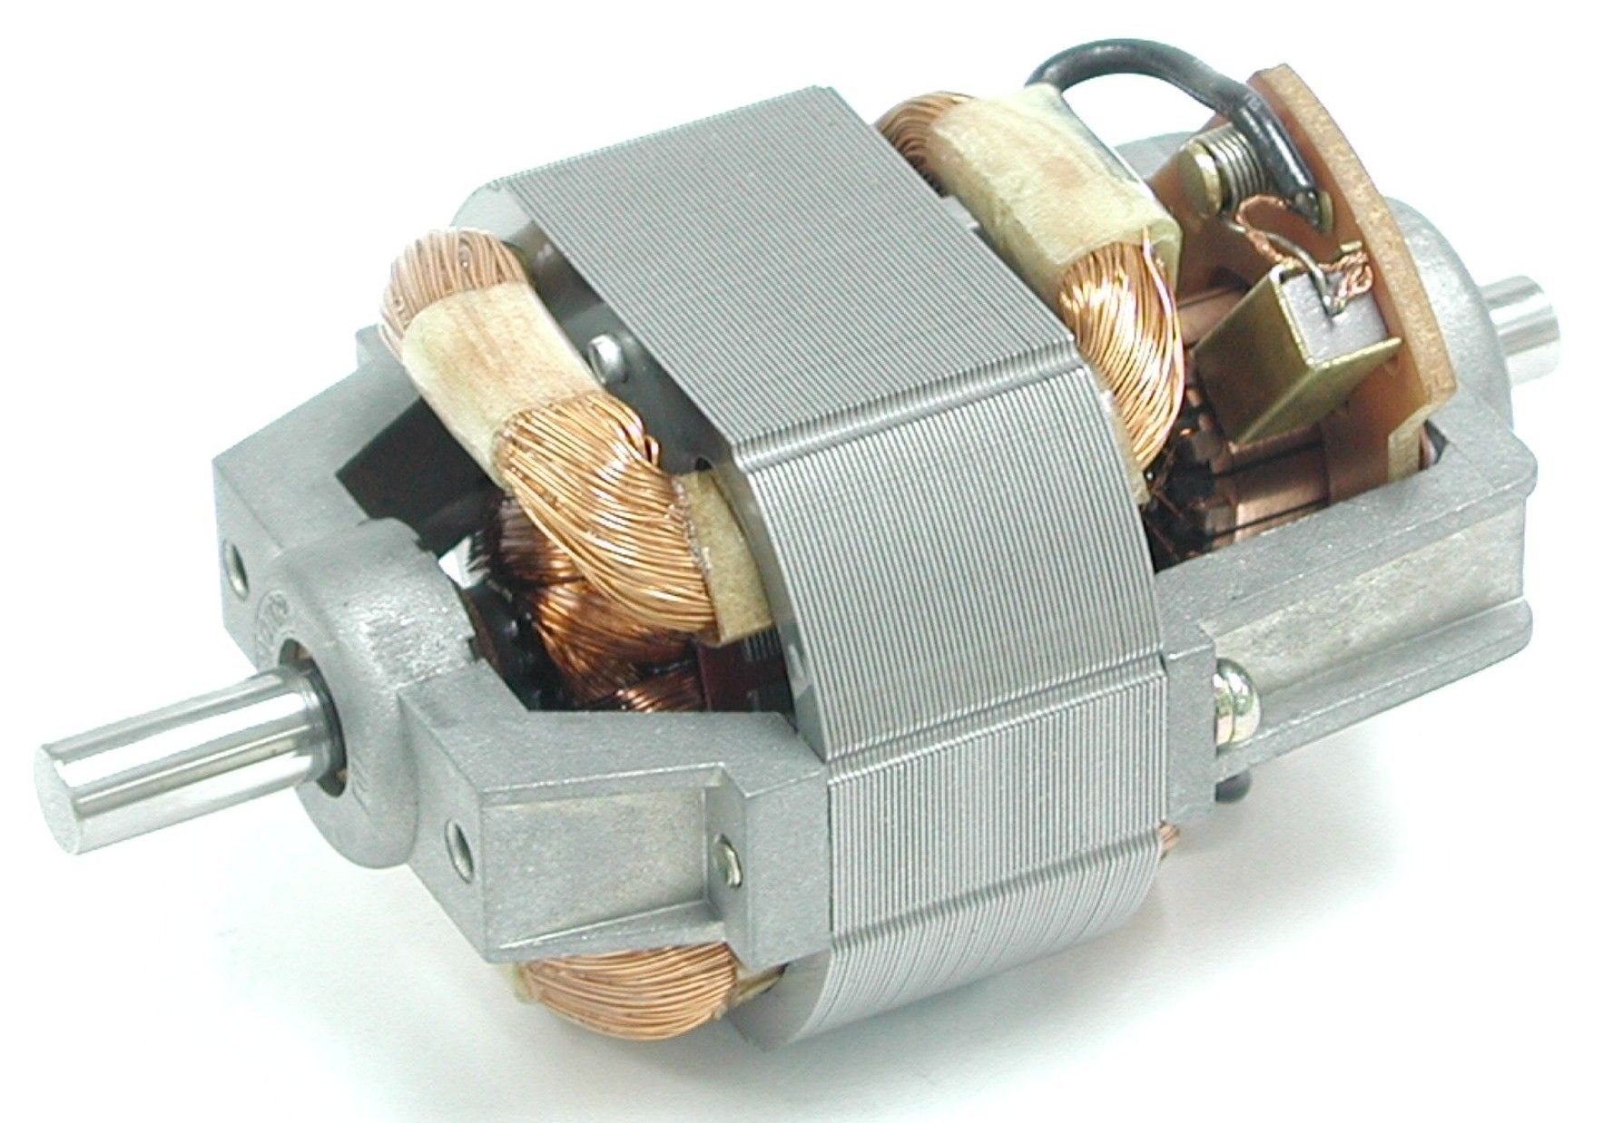
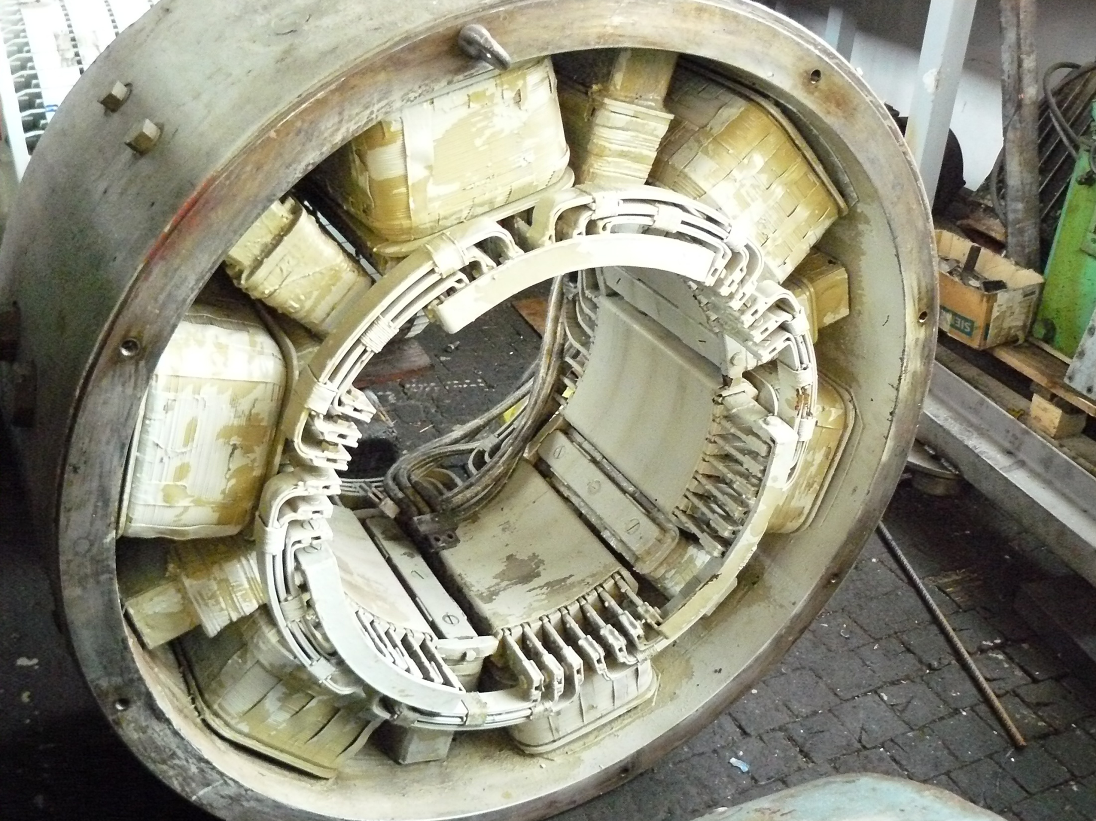
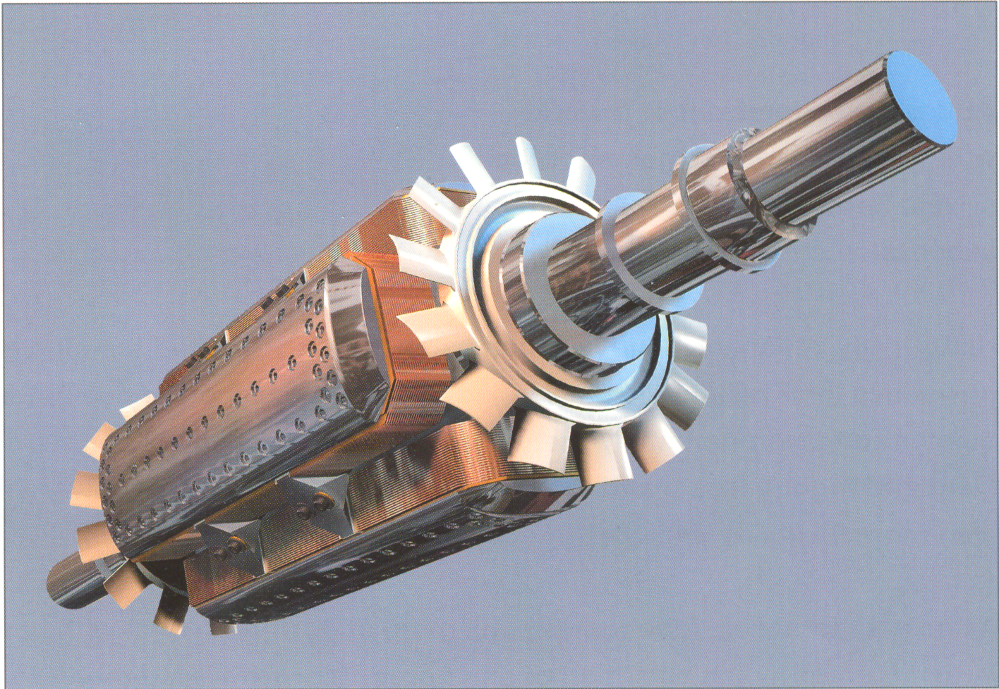
Vinutí - provedení
Vinutí jádrové (též koncentrované):
  Navinuté v jedné nebo více polohách na železném nebo neželezném jádře.
  Použití je především u netočivých strojů.
  U točivých strojů tvoří pólové cívky stejnosměrných nebo synchronních strojů.
  Každý závit vinutí zabírá se stejným magnetickým tokem.
  Výsledné napětí cívky je dáno součinem závitového napětí a počtu závitů.

Slide 5
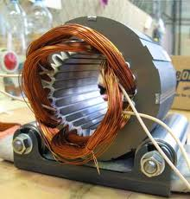
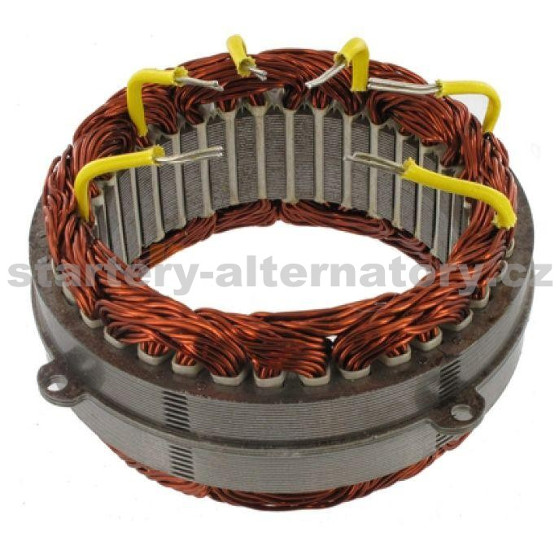
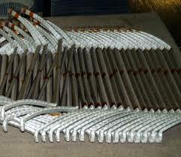
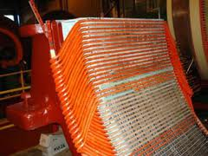
Vinutí - provedení
Vinutí rozložené:
  Ve většině případů je uložené v drážkách, v jedné nebo častěji ve dvou vrstvách.
  Jednotlivé závity zabírají s různým magnetickým tokem, proto se v nich indukuje napětí fázově posunuté.
  Vinutí je uloženo v drážkách vytvořených při povrchu válcové plochy, které jsou rovnoběžné s osou válce.
  Aktivní část závitu je uložena v drážce.
  Neaktivní jsou pouze čela vinutí, část která spojuje obě aktivní strany cívky

Slide 6
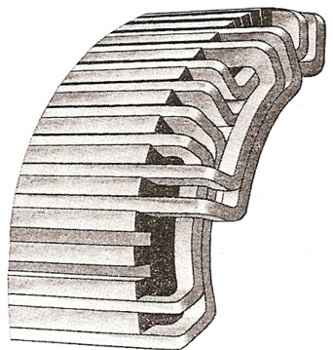
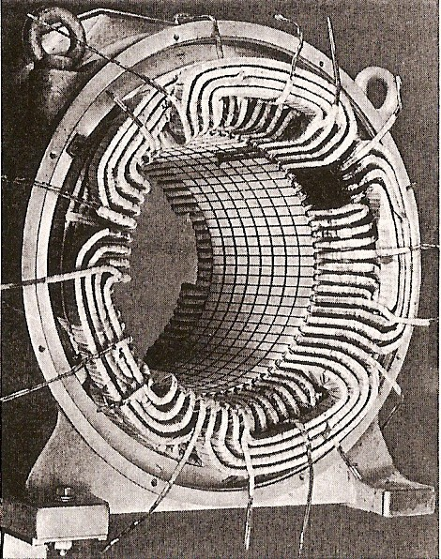
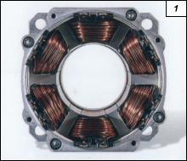
Vinutí - provedení
Vinutí rozložené:
  Koncentrické
    Méně výhodné než vinutí postupné, má totiž cívky různého tvaru a rozměrů.
    Provedení pólové nebo pólpárové.
    Použití kompenzační vinutí stejnosměrných strojů
    Budící vinutí turboalternátorů
    Zubové vinutí

Slide 7
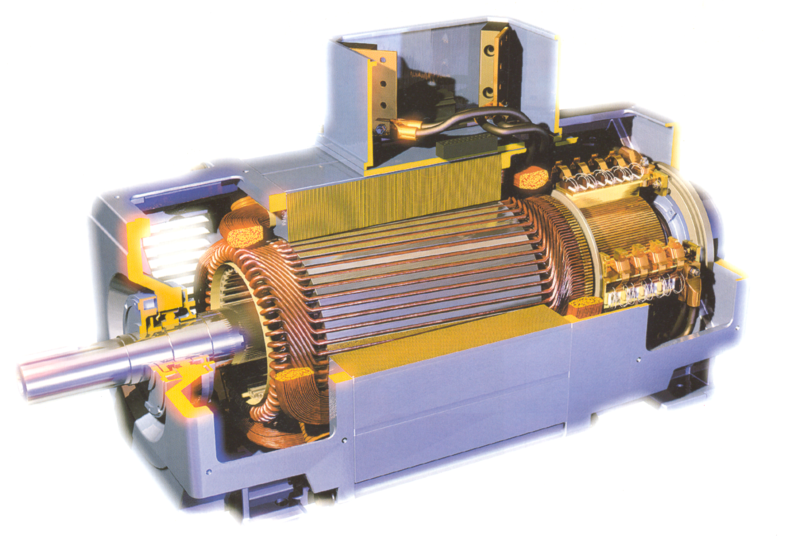
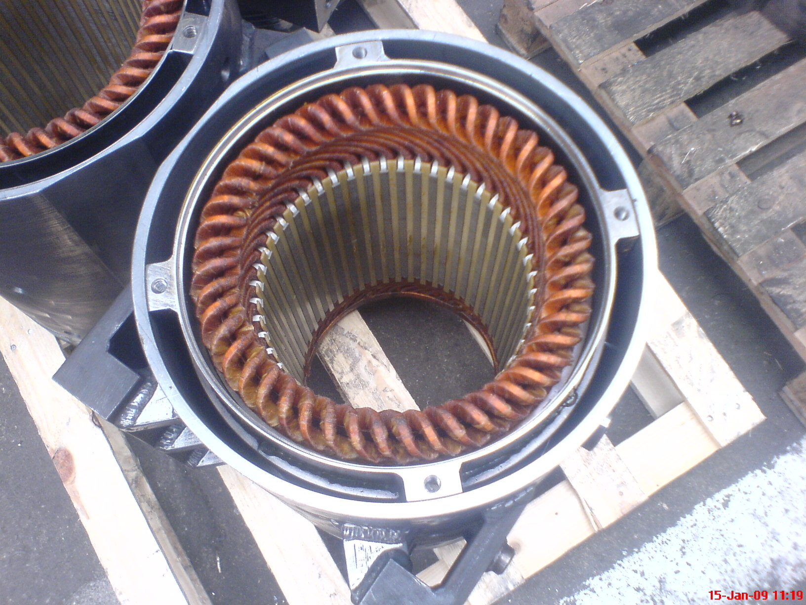
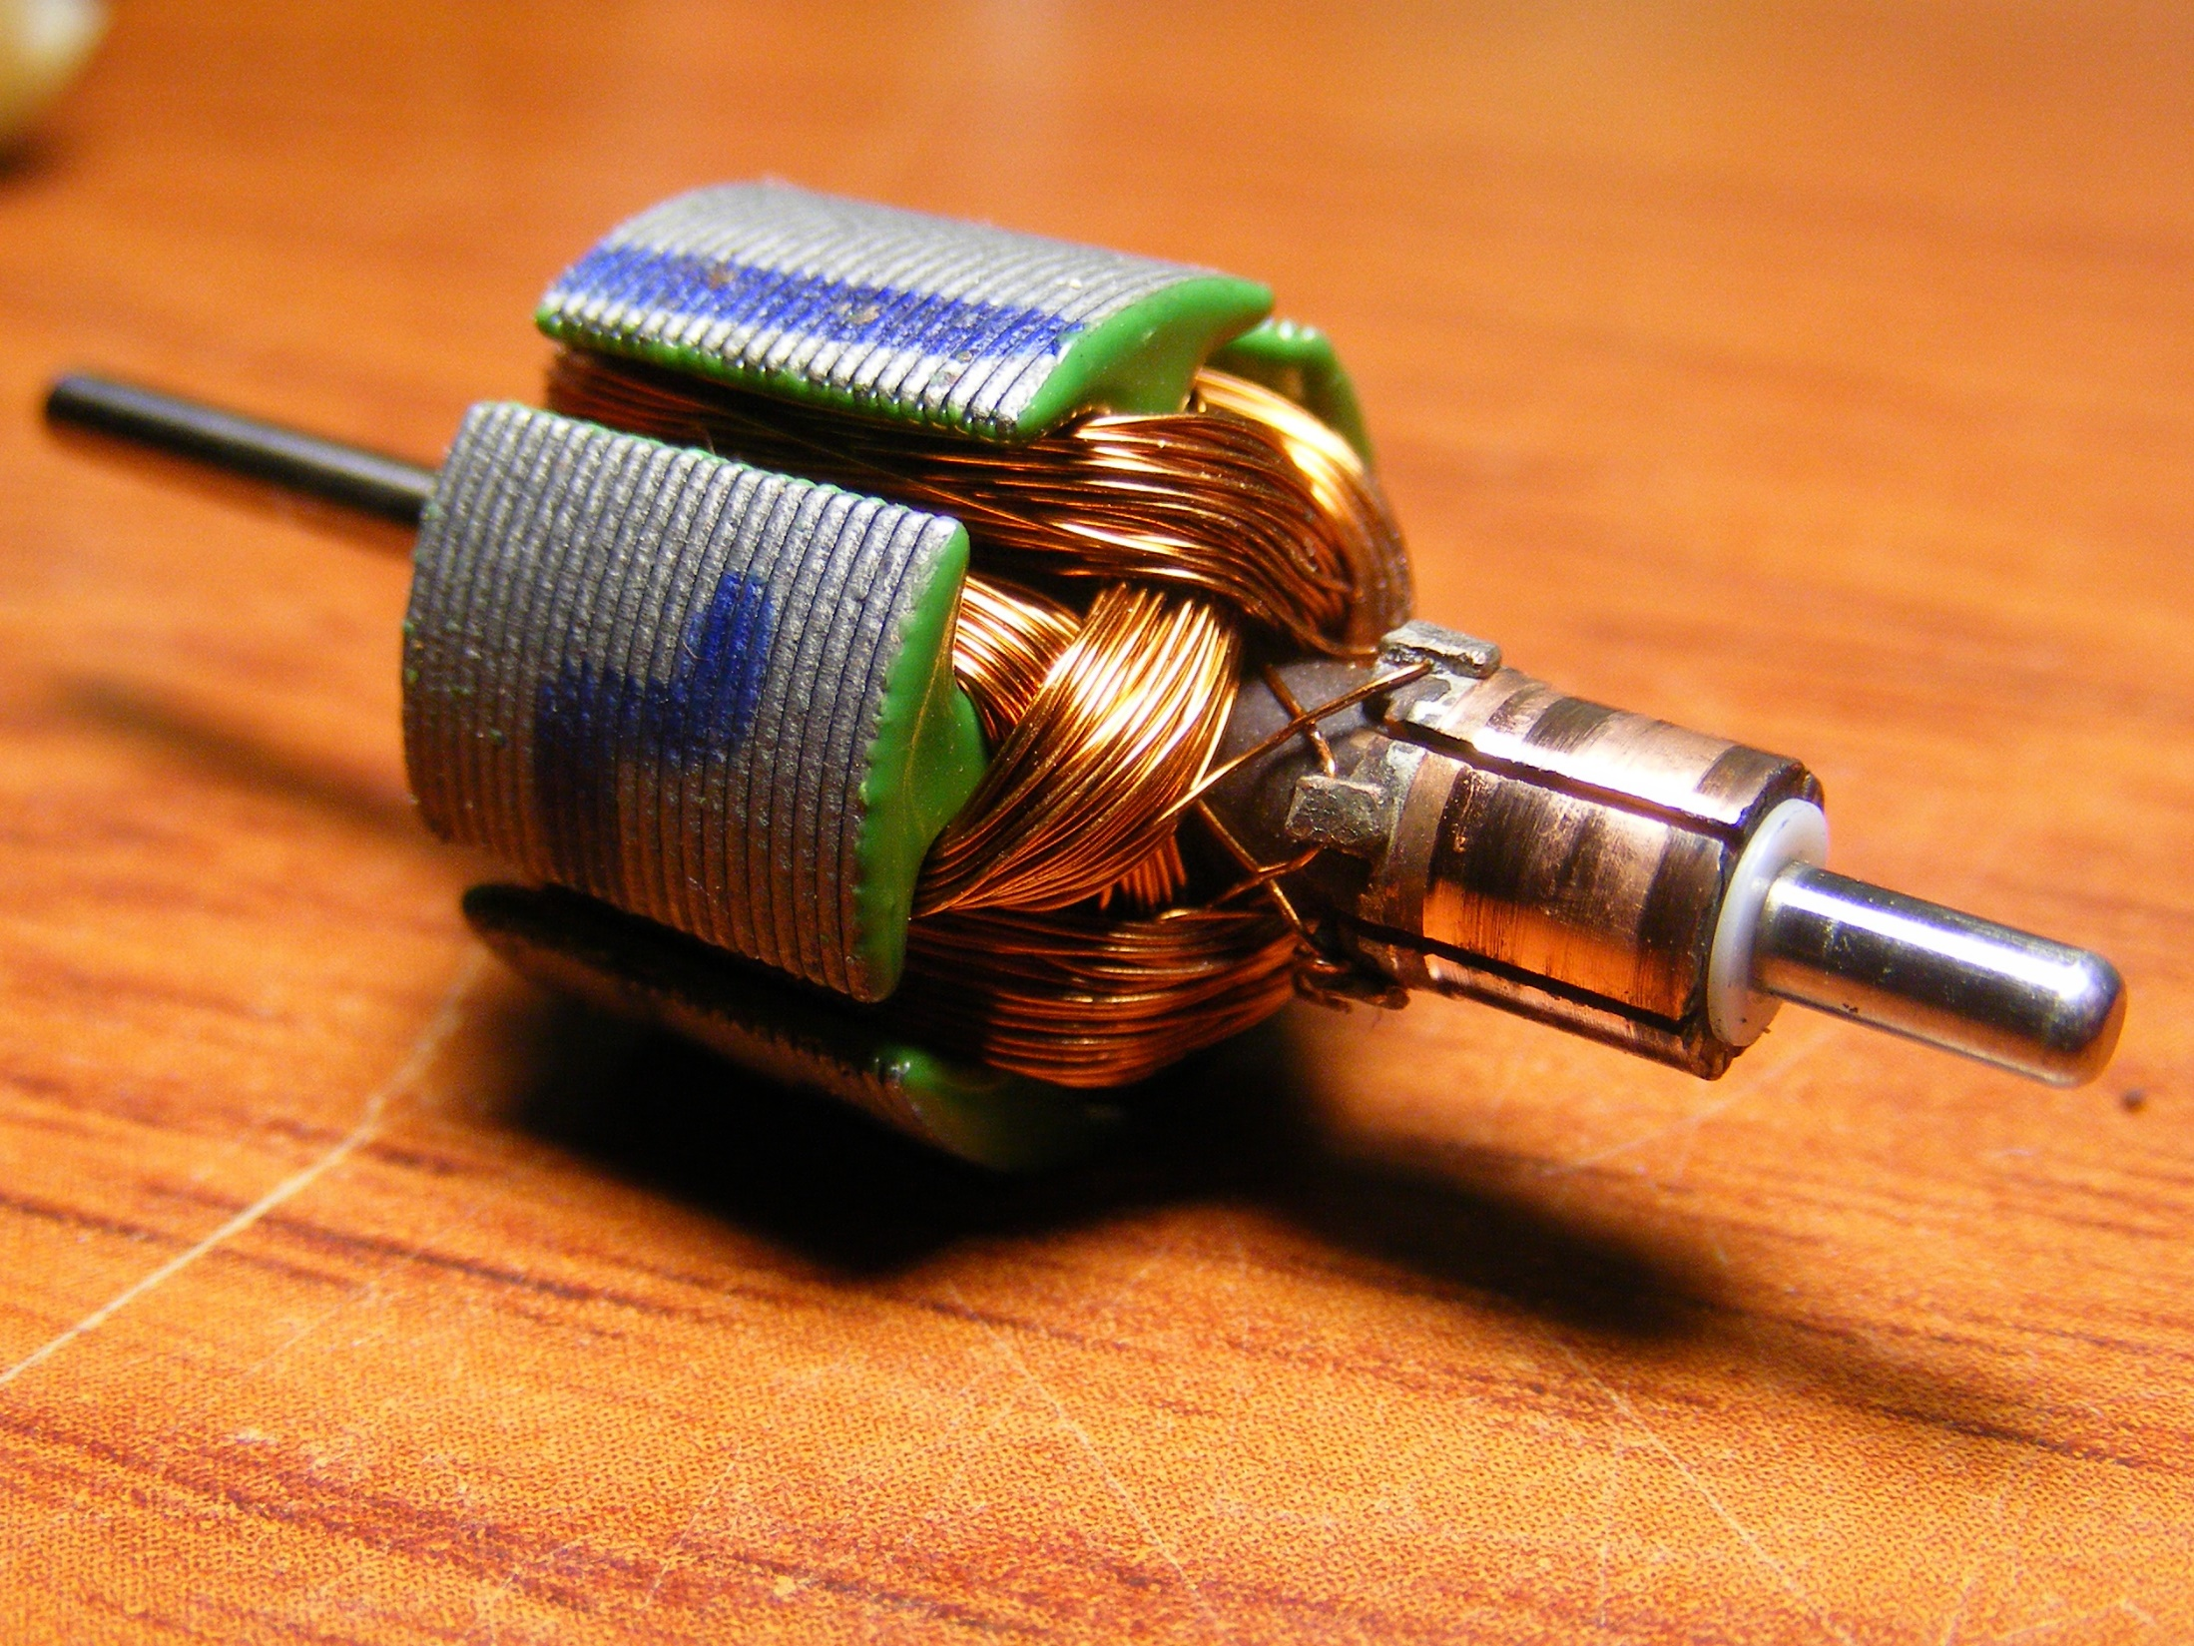
Vinutí - provedení
Vinutí rozložené:
  postupné:
    Všechny cívky mají stejnou velikost a tvar.
    V rotorech stejnosměrných strojů se používá vinutí výhradně tohoto typu.
    Střídavé stroje rozstříhané vinutí stejnosměrné (např. třífázově).
    Podle tvaru cívek může být vinutí: smyčkové, vlnové, křížené, nekřížené

Slide 8
Vinutí - uložení
Vinutí uloženo v drážkách – povětšinou otevřených a zajištěných drážkovými klíny
  Drážkové klíny jsou nekovové- zamezení indukce el. Napětí a tím klece nakrátko (pertinax, texgumoid, sklotextit)
  Otevřené drážky umožňují vkládat již předem vytvarované a vytvrzené cívky
  Vyšší vliv drážkové harmonické na průběh magnetické indukce a zvýšené povrchové ztráty
U malých strojů a nebo malých vzduchových mezer – polouzavřené drážky – vinutí se musí postupně zakládat – v drážce se teprve cívka formuje.
V otevřených a polouzavřených drážkách je vinutí zajištěno proti dynamickým účinkům elektrického proudu a na rotoru navíc proti odstředivým silám drážkovými klíny.
Nejčastěji se požívá sklolaminát, u polouzavřených drážek to podle jejího tvaru může být i lesklá lepenka, mikafolium a pod.
Pouze drážkové klíny na rotorech turboalternátorů se provádějí kovové (mosaz, bronz), protože jsou klíny vzhledem k budícímu magnetickému poli v klidu a tudíž se do nich neindukuje žádné napětí.

Slide 9
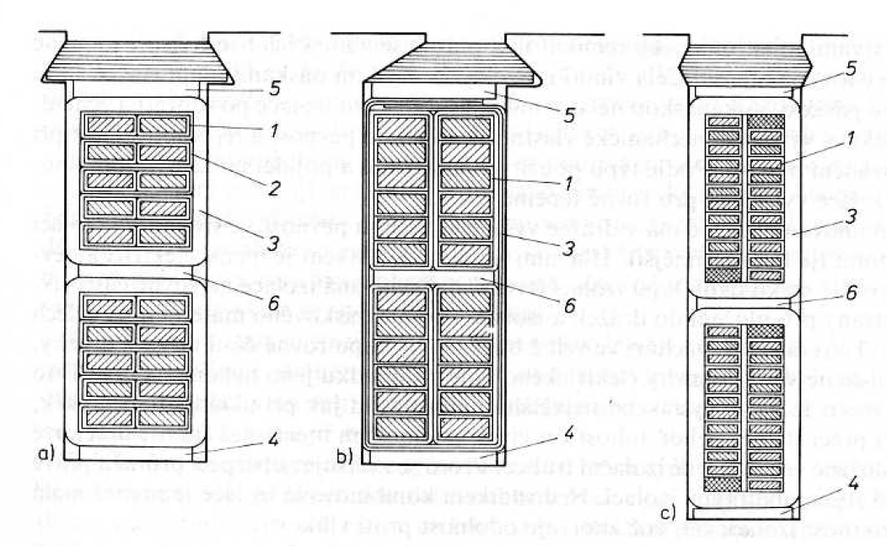
Vinutí - uložení

Slide 10
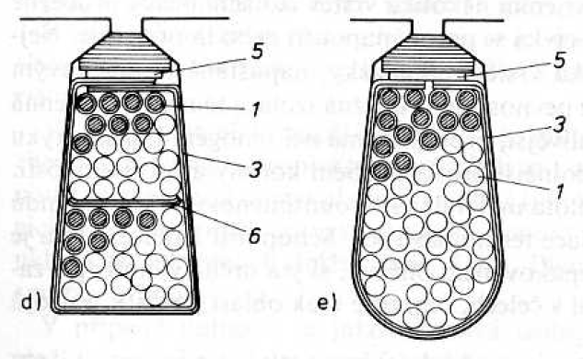
Vinutí - uložení

Slide 11
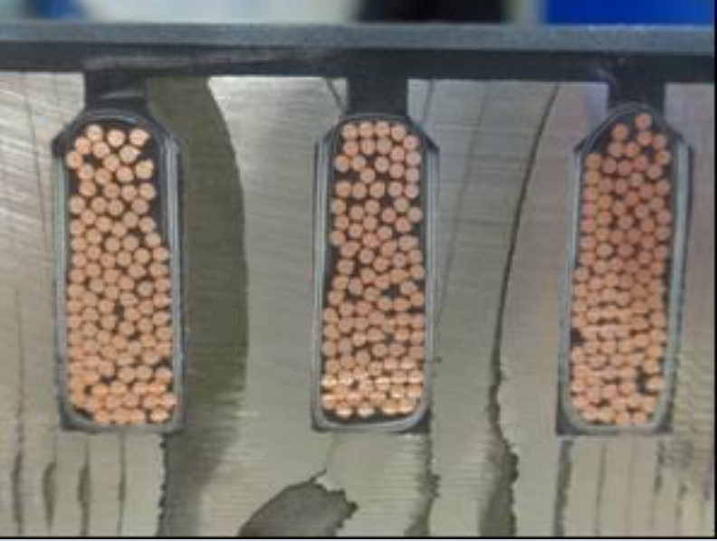
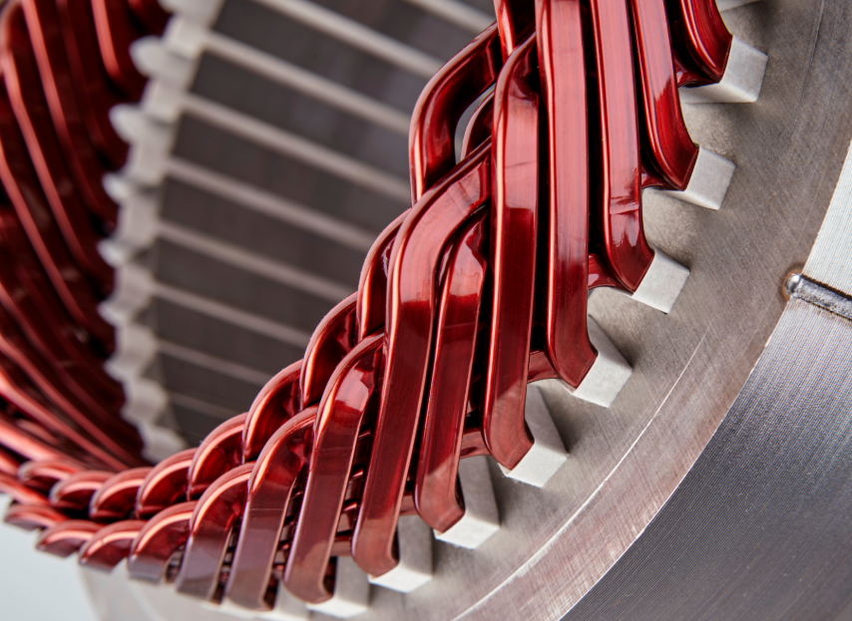
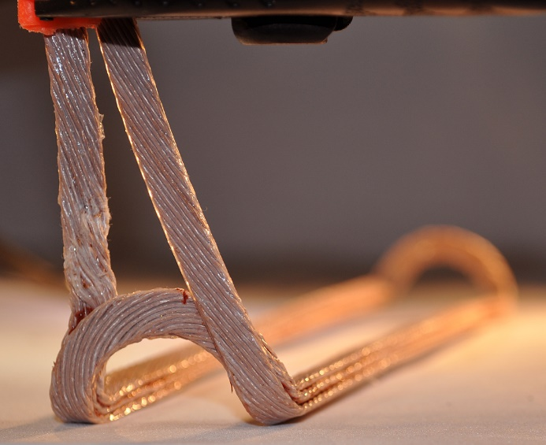
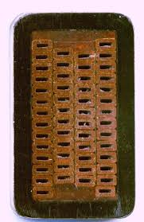
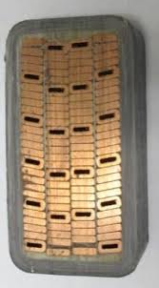
Vinutí - uložení
Technologie | Činitel plnění
Standartní vsypávané vinutí | 40 %
Litz Wire | 65 %
Hair pin Aumann | 85 %

Slide 12
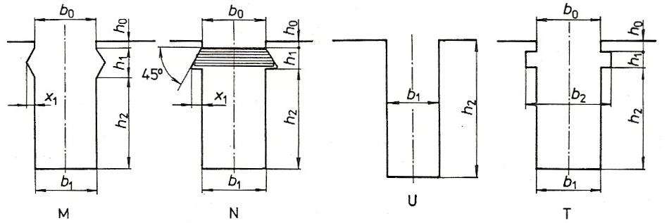
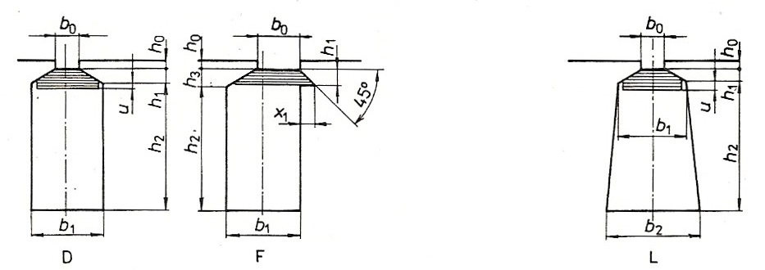
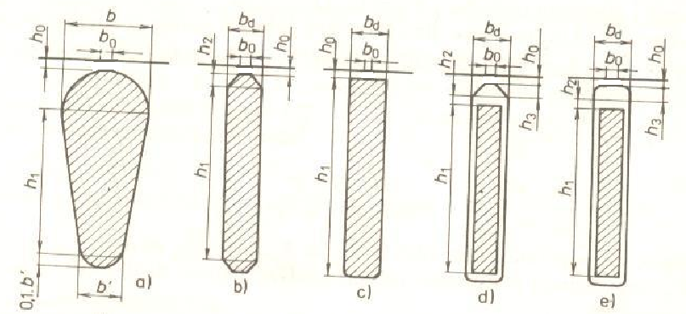
Vinutí - uložení
Otevřené drážky
Polouzavřené drážky
Uzavřené drážky

Slide 13
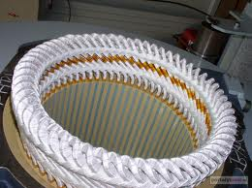
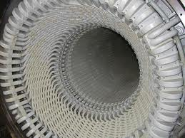
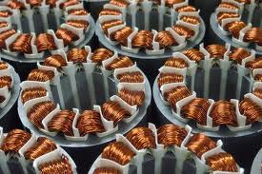
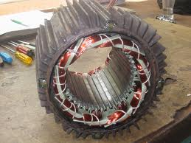
Čela vinutí
Čela cívky leží mimo magnetický obvod, neindukuje se do nich napětí a pouze spojují dvě aktivní strana.
Protože jimi prochází stejný proud jako v drážkové části, musí mít stejný průřez.
V čelech vznikají ztráty, snižuje se proto účinnost stroje, oteplují se, musí se tedy chladit.
Kromě toho se zvětšuje hmotnost mědi, narůstá délka stroje a zvyšuje se cena stroje.
Proto je snaha, aby byla délka čel minimální při dodržení minimální a pokud možno konstantní vzdálenosti mezi nimi a to jak z důvodu izolačních, tak i ventilačních.

Slide 14
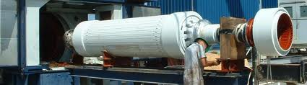
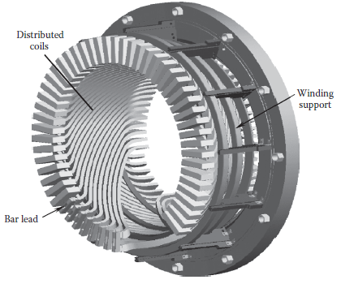
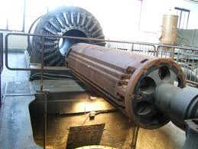
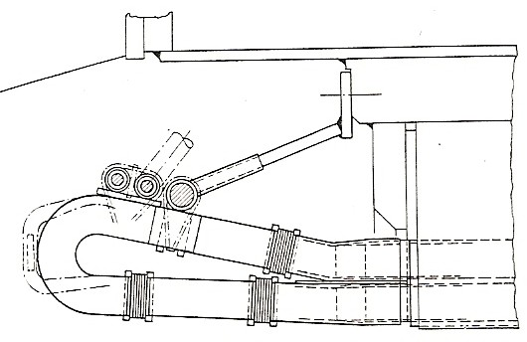
Čela vinutí
Mechanicky jsou čela na rotoru zajištěna bandáží.
  V minulosti prováděla z nemagnetického drátu kruhového průřezu v jedné nebo více vrstvách.
  V současné době se používá pásky ze skelných tkanin napuštěných vhodnou vytvrditelnou pryskyřicí.
Čela jsou podepřena podpěrným ocelovým kruhem, který tvoří obvykle jeden celek se stahovací deskou plechového svazku.
Na statoru jsou čela vinutí nejčastěji přichycena k jednomu nebo více kovovým nemagnetickým kruhům, které jsou pak namáhány na tah.
U kuželových čel musí být tyto kruhy zajištěny proti jejich sesmeknutí v axiálním směru.

Slide 15
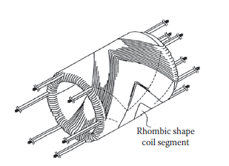
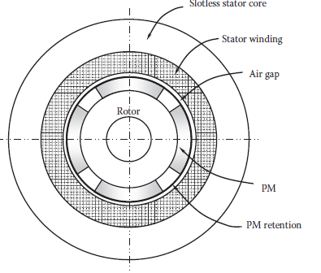
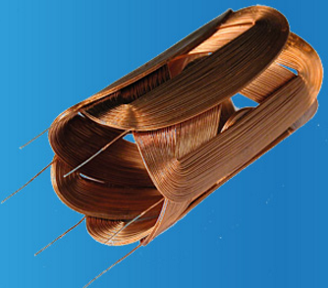
Samonosné vinutí

Slide 16
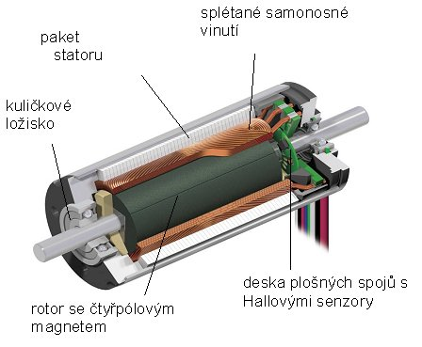
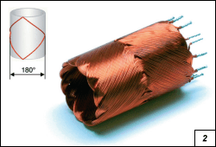
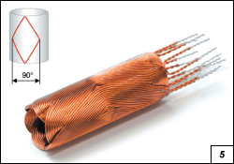
Samonosné vinutí

Slide 17
Porovnání motoru se samonosným vinutím vs. Klasické drážkové provedení
Střídavé motory s permanentními magnety přicházejí ve všech tvarech a velikostech a poskytují jak rotační, tak lineární pohyb. Jsou známé vysokou hustotou točivého momentu a vysokou účinností. Rovněž se běžně označují jako střídavé stejnosměrné motory, střídavé střídavé motory, synchronní motory s permanentními magnety nebo servomotory. Základní výkon těchto strojů je točivý moment (rotační) nebo síla (lineární).
Hladký a předvídatelný točivý moment / síla při pohybu je hlavní výzvou pro mnoho aplikací v oblasti zobrazování, skenování, metrologie, fotoniky a sledování. Tradiční střídavé motory s permanentními magnety vykazují pulzační točivý moment, poruchu točivého momentu z interakce mezi permanentním magnetem a štěrbinami mezi zuby statoru.

Slide 18
Porovnání motoru se samonosným vinutím vs. Klasické drážkové provedení
Bezdrážkové motory jsou navrženy tak, aby optimalizovaly plynulost a vytvářely předvídatelný točivý moment s minimálními nelineárními efekty. Běžně označované jako bezdrážkové motory, když rotační motory a motory se vzduchovým jádrem, když lineární konstrukce motorů bez štěrbin umístí do vzduchové mezery motoru pouze měděné fázové cívky. Tyto cívky, pokud jsou správně umístěny, interagují s permanentním magnetickým tokem a vytvářejí sílu nebo krouticí moment. Pulzační moment je eliminován, protože nespojité železné zuby jsou odstraněny ze vzduchové mezery motoru. Bezdrátová technologie je zvláště účinná u přesných systémů s přímým pohonem, protože veškerý točivý moment je funkcí fázového proudu a nedochází k nežádoucím nebo nekontrolovaným poruchám točivého momentu z motoru.
Bezkomutátorový motor s permanentními magnety má dvě kritické vnitřní části. Sestava permanentního magnetu a sestava elektromagnetu. V rotační formě jsou tyto dvě části označovány jako sestava rotoru a sestava statoru. Dráha rotoru/magnetu se skládá z magnetické ocelové součásti s permanentními magnety připevněnými nebo uloženými uvnitř. Statorje vícefázový elektromagnet se třemi fázemi jako nejběžnější provedení.

Slide 19
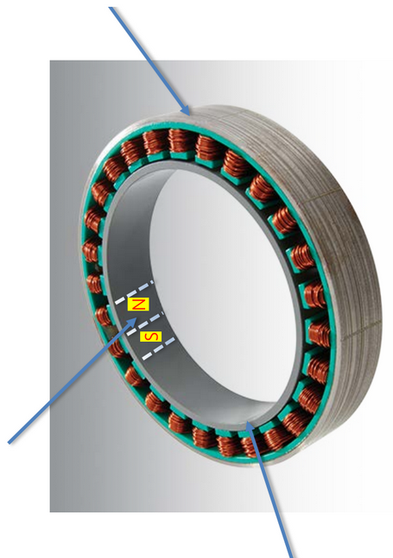
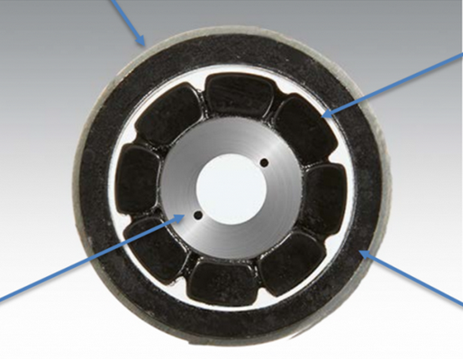
Porovnání motoru se samonosným vinutím vs. Klasické drážkové provedení

Slide 20
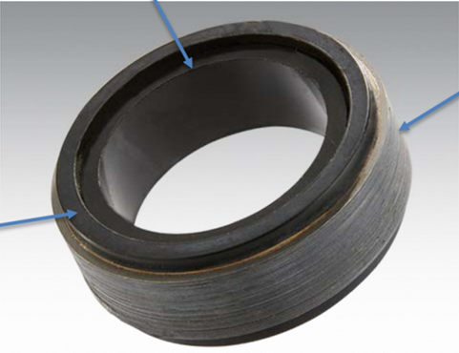
Porovnání motoru se samonosným vinutím vs. Klasické drážkové provedení

Slide 21
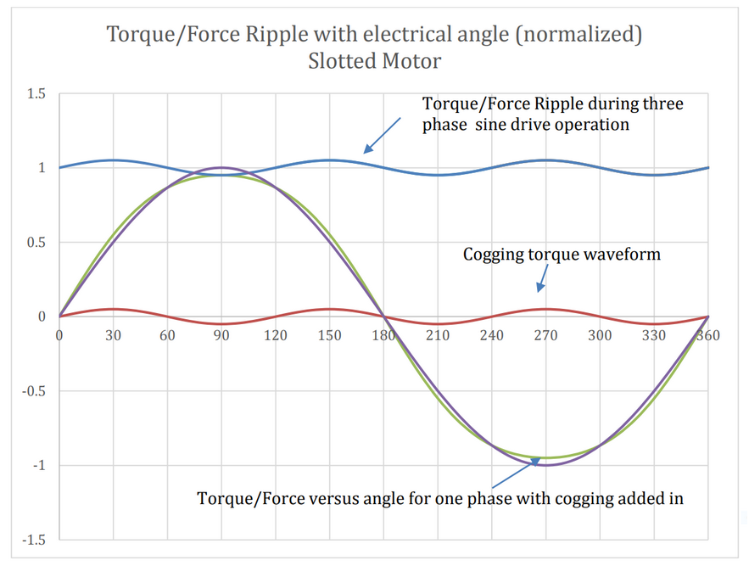
Porovnání motoru se samonosným vinutím vs. Klasické drážkové provedení

Slide 22
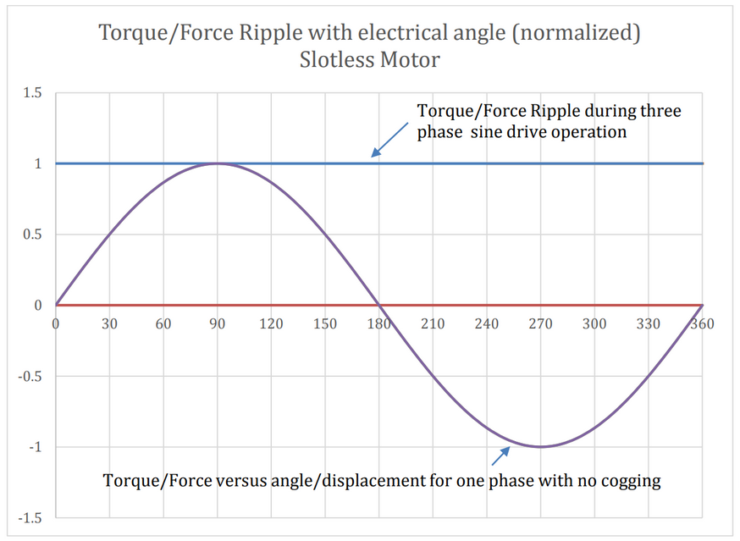
Porovnání motoru se samonosným vinutím vs. Klasické drážkové provedení

Slide 23
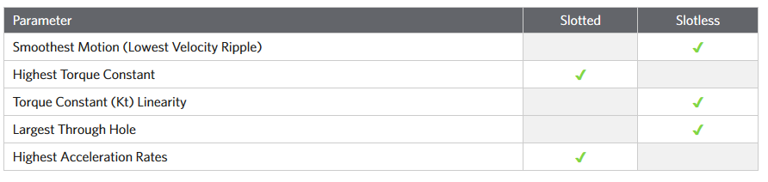
Porovnání motoru se samonosným vinutím vs. Klasické drážkové provedení

Slide 24
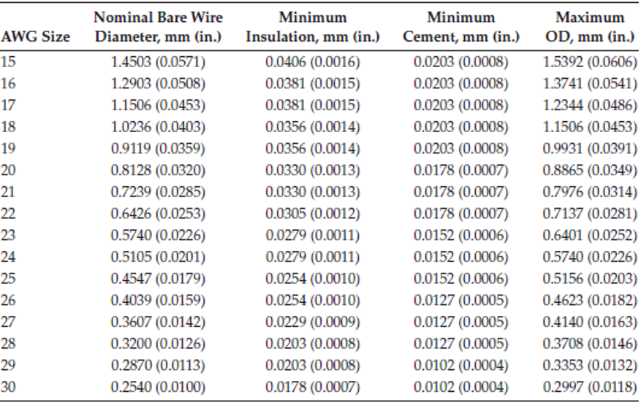
Vinutí - vodiče
Kruhový průřez

Slide 25
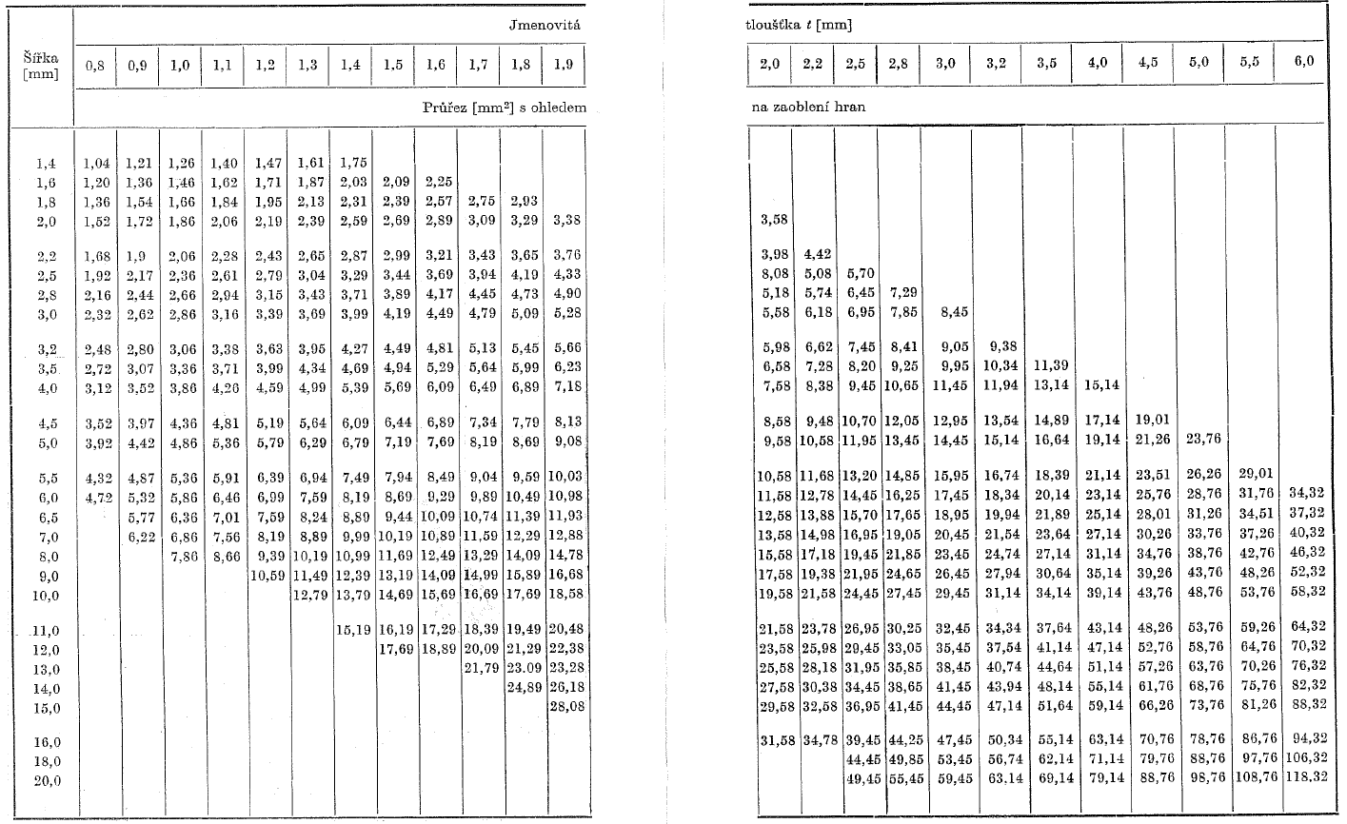
Vinutí - vodiče
Obdélníkový průřez

Slide 26


Izolace vinutí
  Životnost omezena tepelnými podmínkami za provozu stroje.
  Tepelná třída izolace izolačních systémů strojů je dána ČSN 33 0050 (IEC 60085)
  Třída izolace elektromotorů se značí písmeny A, E, B, F, H přičemž udává horní hranici oteplení, kterému je schopný motor odolávat. Motory jsou při klasickém zatížení konstruovány na okolní teplotu do cca 40°C, kdy samotný motor (vinutí motoru) je odolný proti vlastnímu oteplení až do hraniční hodnoty.

Slide 27


Izolace vinutí

Slide 28



Izolace vinutí

Slide 29

Izolace vinutí

Slide 30


Izolace vinutí

Slide 31



Izolace vinutí

Slide 32

Vinutí - izolace

Slide 33

Vinutí - izolace

Slide 34



Vinutí - izolace
Resin Rich
  Základ pro tuto technologii tvoří třísložkový kompozit s výchozím izolačním předimpregnovaným materiálem s 30 - 40% pojiva.
  Užitím tohoto polotovaru vzniká na izolovaných částech kompaktní izolace o požadované tloušťce stěny.
  Takto připravené části se nechají vytvrdit ve speciálních formách a jsou připraveny na vložení do drážek stroje.

Slide 35



Vinutí - izolace
Impregnace - Vacuum Pressure Impregnation – VPI
  Použitý materiál zpracováván při vakuu a za vysokého tlaku

Slide 36
Reference
Červený, J. – Stavba elektrických strojů 2012
https://www.celeramotion.com/applimotion/support/technical-papers/slotless-vs-slotted-motors/
http://www.techpark.sk/technika-92009/ECmotory.html
http://www.odbornecasopisy.cz/elektro/casopis/tema/prinos-novych-motoru-maxon-ec-powermax--13608

Slide 37

Sebehodnotící otázky
Uveďte základní materiálové vlastnosti mědi.
Porovnejte materiálové vlastnosti mědi a hliníku.
Vysvětlete rozdíl mezi vinutím postupným a koncentrickým.
Nakreslete tvar otevřené drážky a definujte jednotlivé materiály v ní obsažené.
Porovnejte otevřenou a polouzavřenou drážky, s ohledem na vyložení, ztráty atd.
Uveďte hlavní výhody samonosného vinutí.
Definujte teplené třídy izolace vinutí.

